Slide 1

PLANIFICACIÓN CLASES VIRTUALES
SEMANA N°24
FECHA : 07 al 11 -09
RELIGIÓN
Colegio Jean Piaget
Mi escuela, un lugar para aprender y crecer en un ambiente saludable

Slide 2
ASIGNATURA /CURSO | Religión /5° Año Básico
NOMBRE DEL PROFESOR/A | Juana Valladares San Martín
EDUCADORA DIFERENCIAL
OBJETIVO DE APRENDIZAJE PRIORIZACIÓN NIVEL 1 | (OA2): Analizar sus relaciones, presenciales o virtuales a través de las redes sociales, y las de su entorno inmediato.
INDICADORES DE EVALUACIÓN PARA OA | Comprenden las normas de respeto hacia los otros. Leen comprensivamente el texto. Responden preguntas sobre el texto. Ejemplifican sobre los valores éticos.
CONTENIDO /HABILIDADES | Valores éticos. / Examinar
OBJETIVO DE LA CLASE | Examinar la importancia de practicar valores éticos en tiempos de pandemia.
EVALUACIÓN | Evaluación Formativa

Slide 3


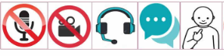

Slide 4
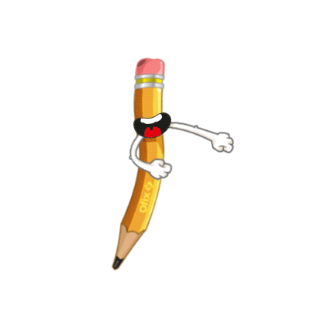


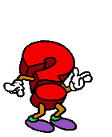
Importante:
Cuándo esté la animación de un lápiz, significa que debes escribir en tu cuaderno
Cuándo esté esta animación de una cámara fotográfica, significa que debes mandar reporte sólo de esa actividad (una foto de la actividad)
Cuándo esté esta animación de un libro, significa que debes trabajar en tu libro de matemática.
Cuándo esté esta animación de un signo de pregunta, significa que debes pensar y analizar, sin escribir en tu cuaderno. Responder de forma oral.

Slide 5

¿QUÉ NECESITO SABER?

Slide 6
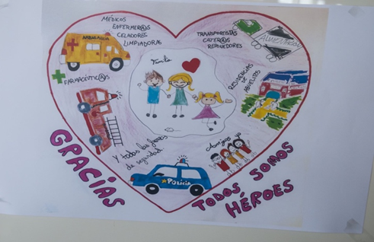
VALORES EN TIEMPOS DE PANDEMIA

Slide 7
La pandemia de coronavirus, como fenómeno global que amenaza la vida humana y que ha que obligado al confinamiento y al aislamiento social,

Slide 8

Valores en PANDEMIA
SOLIDARIDAD
AMOR
RESILIENCIA
EMPATÍA

Slide 9
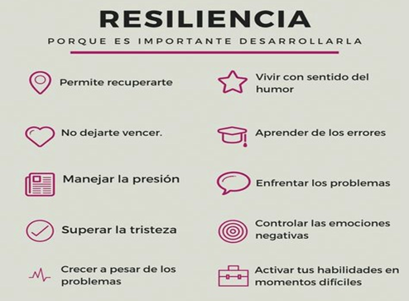
VALOR -RESILIENCIA

Slide 10

VALOR EMPATÍA

Slide 11
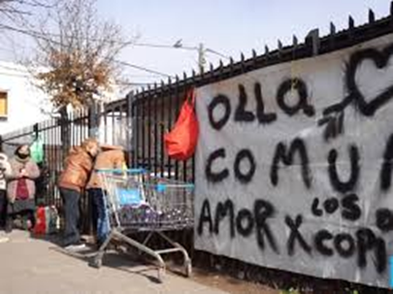

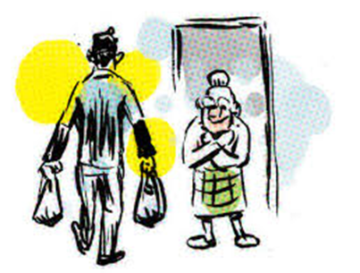

VALOR SOLIDARIDAD
SOLIDARIDAD: Comunidad Educativa
CHILE PAÍS SOLIDARIO… Campaña Nacional.

Slide 12

TICKET DE SALIDA
RELIGIÓN
SEMANA N°24
Nombre: _______________________________________
¿Porqué es importante desarrollar y hacer crecer el Valor de la Resiliencia?
2)En pandemia los valores del AMOR Y SOLIDARIDAD en las personas crecieron ¿PORQUÉ?
3)¿ Deberíamos tener estos valores SIEMPRE?, Argumenta tú respuesta.
Enviar fotografía de este ticket de salida al:
Correo:Correo del docente sara.perez@colegio-jeanpiaget.cl
O al celular +56955211769

